Slide 1
Il progetto è impostato su tre livelli, in relazione ai flussi ed a eventuali emergenze.
Primo livello: segnaletica orizzontale e verticale fino alla riapertura della galleria Vas - Segusino
. Secondo livello: previsto solo per i pomeriggi festivi, per evitare le code del flusso da nord verso sud
Terzo livello: situazioni di grave difficoltà generata da incidente stradale. Piani di emergenza in relazione ai punti in cui si verifica l’incidente. Da impostare una volta condivise le soluzione del primo e secondo livello

Slide 2
Tratto fra rotatoria nord e rotatoria sud di Fener
Primo livello: segnaletica orizzontale e verticale fino alla riapertura della galleria Vas - Segusino

Slide 3
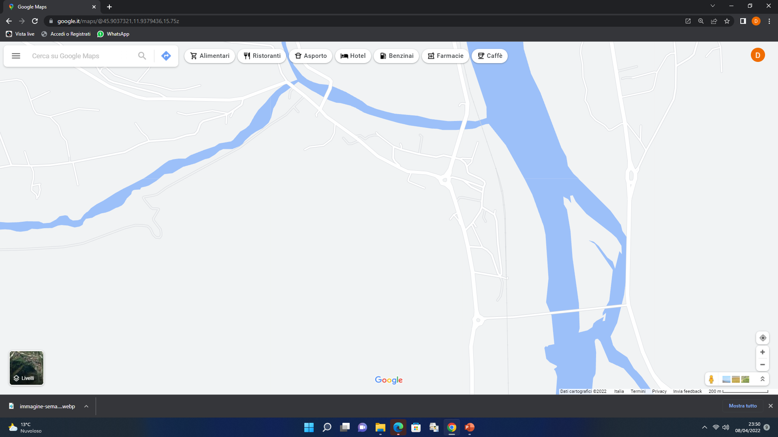

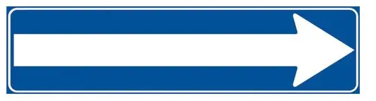
Primo livello: da mantenere in forma permanente sino al termine dei lavori della galleria Segusino Vas
Doppia linea continua gialla (viabilità modificata) nel tratto fra le due rotatorie(soluzione a binocolo) in modo da evitare gli attraversamenti della corsia opposta al senso di marcia. Se tale soluzione non sarà sufficiente per evitare gli attraversamenti, in un secondo step, studiare il posizionamento delle «lingue di gatto» fra le due corsie.
Adeguare la viabilità dell’abitato di Fener in relazione alla soluzione a binocolo fra le due rotatoria, ed in funzione del livello 2
Feltre/Quero
Rotatoria nord
Alano/Quero
Rotatoria sud
Segusino Valdobbiadene

Slide 4
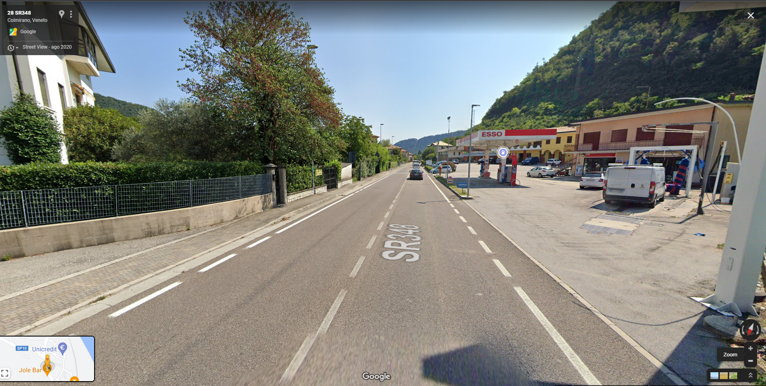
Doppia linea continua

Slide 5
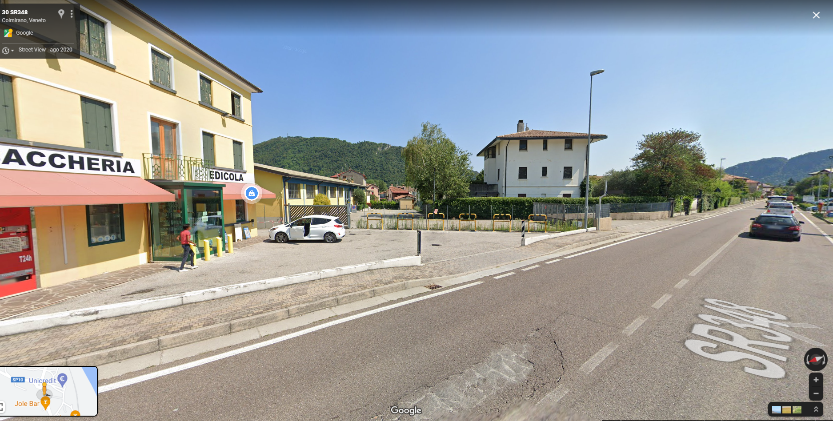
Impedire l’uscita in retromarcia dalla tabaccheria
Sollecitare i clienti dell’edicola a parcheggiare in via Alighieri di fronte all’ufficio postale, distante pochi metri e disponendo del marciapiede
Doppia linea continua

Slide 6
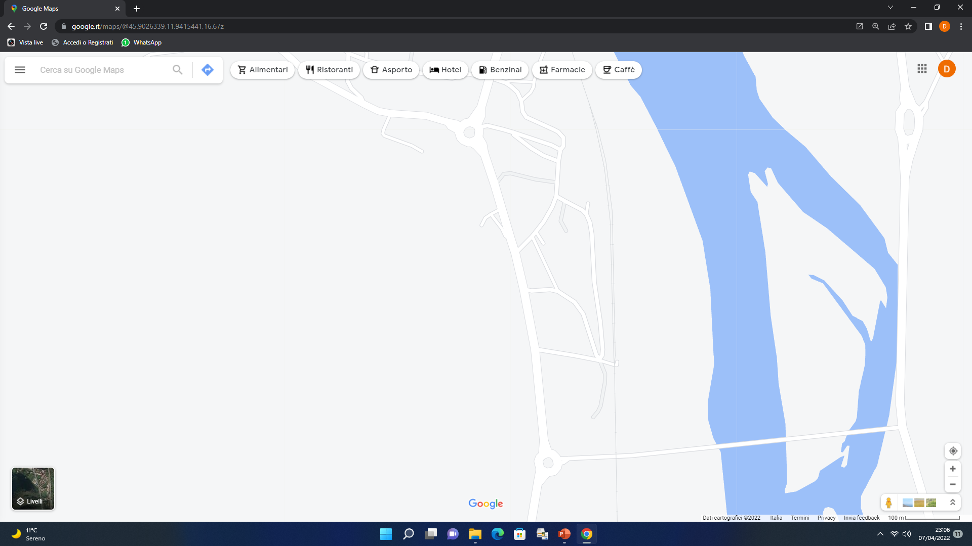
LOCALITA’ FENER
Rotatoria nord
PRESTARE MASSIMA ATTENZIONE
A QUESTO TRATTO DELLA SR 348.
UN BLOCCO DEL TRAFFICO IN QUESTO
TRATTO SI RIPERCUOTE SIA MONTE CHE
A VALLE E TAGLIEREBE LA SR 348 IN DUE
TRONCONI NON COMUNICANTI SENZA
POSSIBILITA’ DI SOLUZIONI ALTERNATIVE
Rotatoria sud

Slide 7
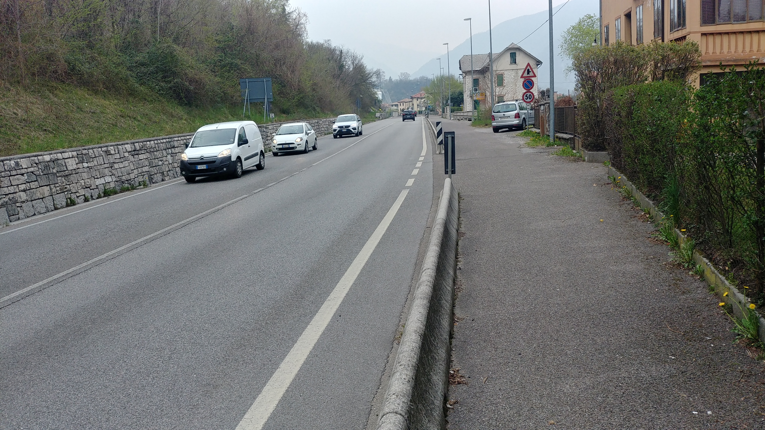
Doppia linea continua
SOSTITUIRE QUESTA CORDONATA
CON UNA PROTEZIONE
FACILMENTE RIMUOVIBILE. IN
CASO DI INCIDENTE, SARA’ PIU’ FACILE
RICAVARE LO SPAZIO PER GESTIRE
UN SENSO UNICO ALTERNATO

Slide 8
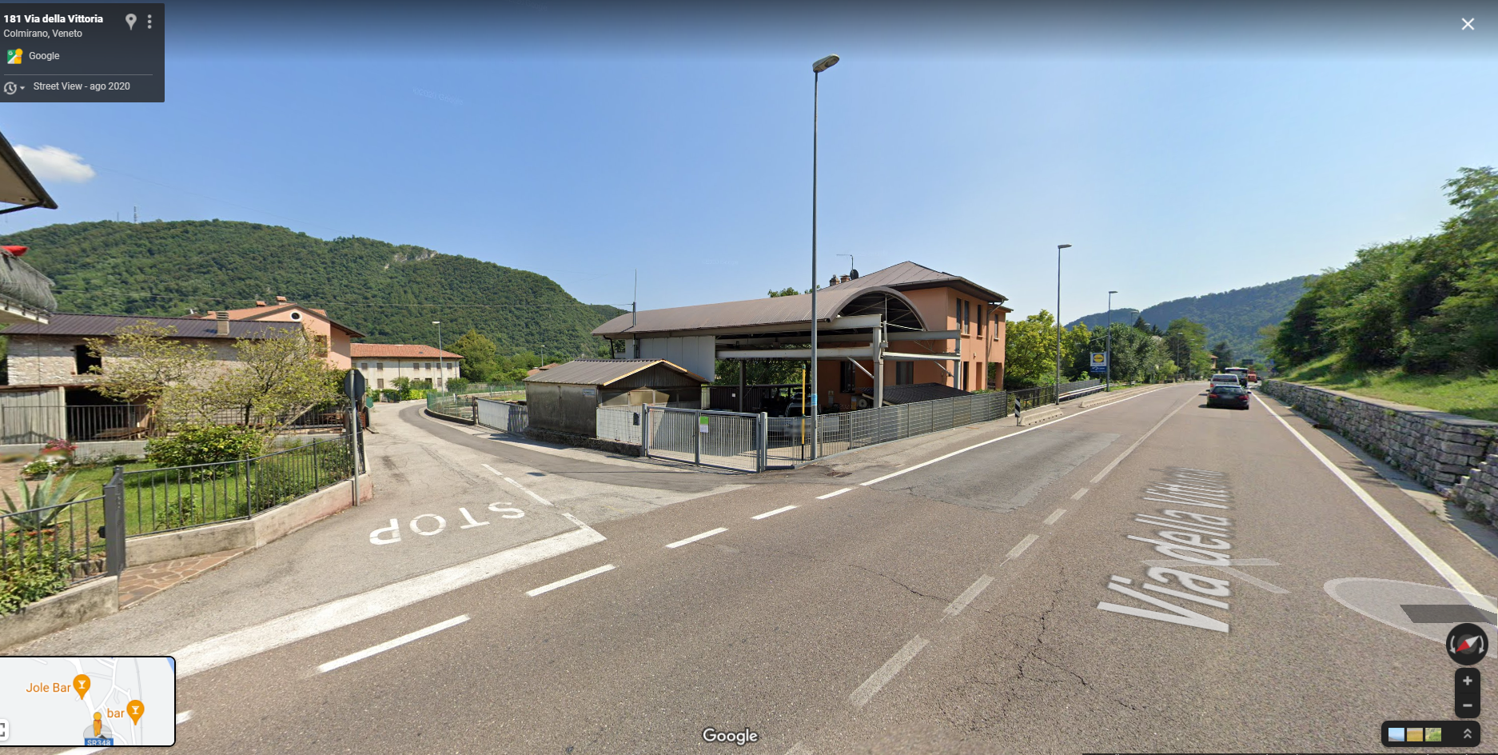
Doppia linea continua

Slide 9
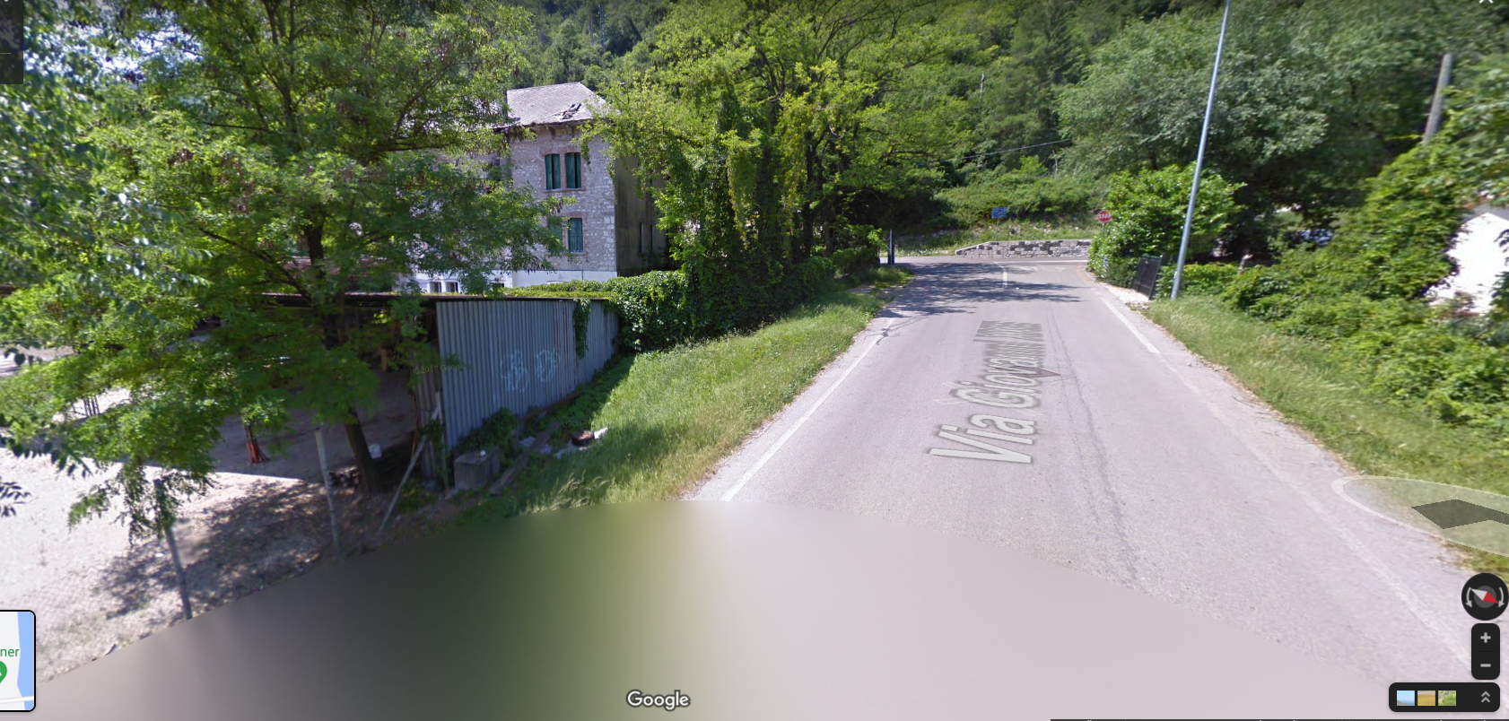
Senso unico a scendere verso la stazione FS:
1 per favorire la manovra degli autobus in direzione della stazione FS
2 Per impedire l’innesto sulla SR 348, che, seppur verso destra, si presenta sempre difficoltoso
3. Siamo su un punto molto delicato. Un incidente in questo incrocio blocca la SR 348

Slide 10
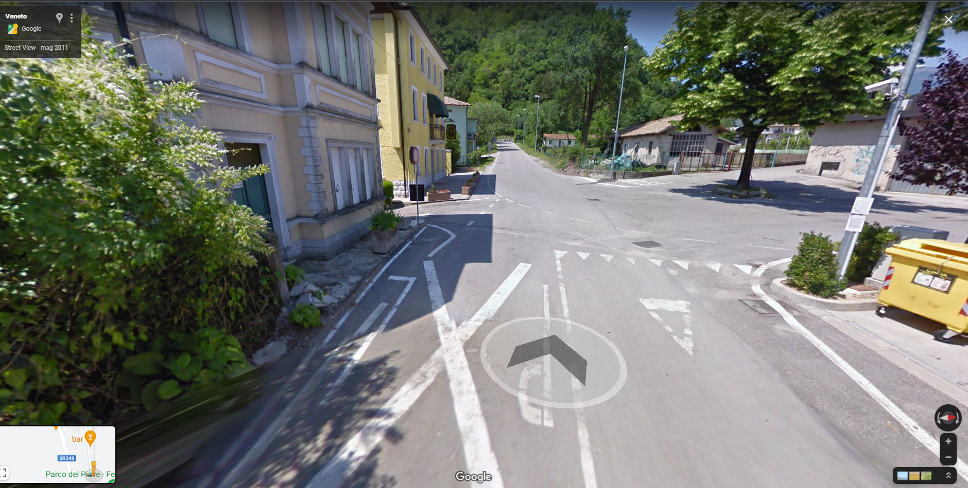
Accesso riservato ai soli residenti

Slide 11
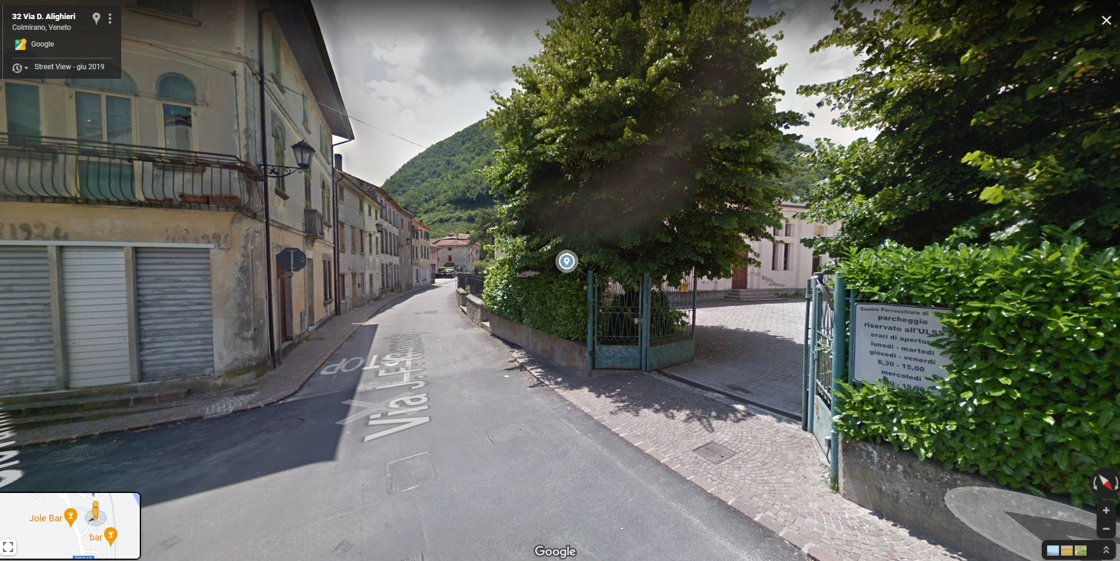
SEGNALE «STRADA SENZA USCITA» PERMETTENDO IL TRANSITO SINO ALLA STRUTTURA DELL’ULSS

